Slide 1
富貴手
高階106期 莊秀櫻

Slide 2
個案資料與源由
個案是個專業的會計師，中年女性，平日的性格非常嚴謹，因工作壓力大，導致她有輕微的潔癖，每次洗手都必用肥皂清潔，再加上疫情這幾年頻繁的使用酒精，導致她本來輕微的富貴手一直沒有好轉；她曾看過西醫，擦類固醇的藥膏，也看過中醫，吃中藥抹中藥膏，長期用藥已讓她的手出現了部位的硬皮。
因為長期反覆讓感染的地方增大，表皮脫落龜裂又疼，偶爾還超癢，但她的工作實在需要用到手部，不可避免的要常洗手；雖然她性格溫和，卻也常常覺得煩躁又無可奈何，晚上若癢起來有時還會難以入眠。
她本身免疫力不好，又在更年期，所以身心狀況更不好了。不過她平時生活作息還算正常，茹素，不常運動，無不良習慣。

Slide 3
富貴手的成因
富貴手俗稱主婦濕疹，是一種慢性、刺激型接觸性皮膚炎，其生成原因主要有手部經常性做事或本身的膚質較為敏感，對於外來的物質，經反覆的刺激，導致手部乾燥、脫皮、龜裂、指紋消失，尤其在冬天乾燥的季節更是雪上加霜，容易加重惡化。
富貴手一般好發於家庭主婦、餐飲業者、醫護人員、清潔工作、美髮業者等行業。

Slide 4
芳療對策
1_{st}期會
濃度3%
15ML
使用說明：
*一天塗抺4次，晚上塗完要戴棉手套睡覺
岩玫瑰 1滴
廣藿香 3滴
純正薰衣草 3滴
德國洋甘菊 1滴
乳香 1滴
金盞花浸泡油 5ml
葵花油 10ml
照護建議：
1. 碰水的場合要戴防水手套，因個案有手汗的問題，裡面需加一層棉紗手套。
2. 不要用手直接去接觸清潔用品。
3. 使用溫水洗手，儘量不要使用肥皂，洗完手後馬上要把手擦乾。
4. 如果碰到水，擦乾後要馬上塗護手膏或精油配方。

Slide 5
1_{st}相會 追蹤、回饋與檢討
個案感受
*一開始對精油的印象停留在增添香氣及使人心情愉悅，沒想到精油也有治療的效果。
*剛開始一天擦4次，脫皮的現象有所好轉，本來發紅的地方也好了一些，龜裂也沒有再繼續擴大。
*我對於香味並沒有很大的要求，這一次的味道還可以，並沒有讓人排斥。
檢討與改進
*沒有預料到個案常洗手，所以一天4次的量不夠。
*感染雖未再擴大，但原龜裂處很容易再裂開，顯示保溼不夠。
*捉摸不到個案喜歡什麼味道。

Slide 6
芳療對策
2_{nd}期會
濃度 3%
30ML
使用說明：
*只要洗手就要塗抺，
晚上塗完要戴棉手套
睡覺。
岩玫瑰 2滴
廣藿香 6滴
純正薰衣草 6滴
德國洋甘菊 2滴
乳香 2滴
嬰兒乳液 30ml
追加照護建議：
1. 第一期會的建議要繼續。
2. 不要常洗手! 不然就戴手套， 洗手套就好。
3. 要有充足的睡眠，放鬆心情，提昇免疫力。
4. 平日至少做點簡易運動。

Slide 7
2_{nd}相會 追蹤、回饋與檢討
個案感受
*每次洗完手就擦精油乳液，發紅的地方漸漸淡了，沒有再脫皮，龜裂也沒有再繼續了。
*如果痛或癢時，趕快擦也有很好的止痛止癢。
*我不喜歡花香味，水果還是樹木的味道可以試試。
檢討與改進
*發現個案因為工作常外出，會忘記帶精油乳液，所以要求她分裝小盒帶出去。
*想要將皮脂膜修復，將原龜裂處治癒，要再加強保溼。
*試著加入萊姆精油吧。

Slide 8
芳療對策
3_{rd}期會
濃度 3%
60ML
使用說明：
*只要洗手就要塗抺，
晚上塗完要戴棉手套
睡覺。
岩玫瑰 4滴
廣藿香 10滴
純正薰衣草 10滴
德國洋甘菊 4滴
乳香 4滴
萊姆
4滴
金盞花浸泡油 5ml
乳油木果子 55ml
追加照護建議：
1.第一&二期會的建議要繼續執行。
2. 不可以懶惰。

Slide 9
3_{rd}相會 追蹤、回饋與檢討
個案感受
*現在精油變成膏狀，留在皮膚的時間比較久一點，感覺還滿保溼的。
*手指沒有發紅及脫皮了，但是黃黃硬硬的部分就浮出來了，之前姆指的龜裂比較嚴重，所以表面看起來還是少了幾層皮的樣子。
*味道比之前沒有差多少，還可以接受。
檢討與改進
*表面黃色的硬皮，需要點時間修復，所以這次讓個案抺了比較久，很害怕她會不勤勞。
*味道-_-///，即然無感，那就換玫瑰草試試，殺菌保溼還甜美。

Slide 10
芳療對策
4_{th}期會
濃度 3%
60ML
使用說明：
*只要洗手就要塗抺，
晚上塗完要戴棉手套
睡覺。
岩玫瑰 4滴
廣藿香 10滴
純正薰衣草 10滴
德國洋甘菊 4滴
乳香 4滴
玫瑰草4滴
金盞花浸泡油 5ml
乳油木果子 55ml
追加照護建議：
1.第一&二&三期會的建議要繼續執行。
2. 不可以懶惰。

Slide 11
4_{th}相會 追蹤、回饋與檢討
個案感受
*手指黃黃硬硬的部分淡了，皮膚看起來就是比較薄而已。
*使用精油我覺得滿好的，味道也舒服，(之前中藥膏有一股子味)，竟還能隨情況調整，而且芳療師一直提醒生活習慣要改善，才能避免再復發，很感謝她的好意。
檢討與改進
*皮膚修復需要時間，防止復發更是重中之重，革命尚未成功，同志乃需努力 。

Slide 12
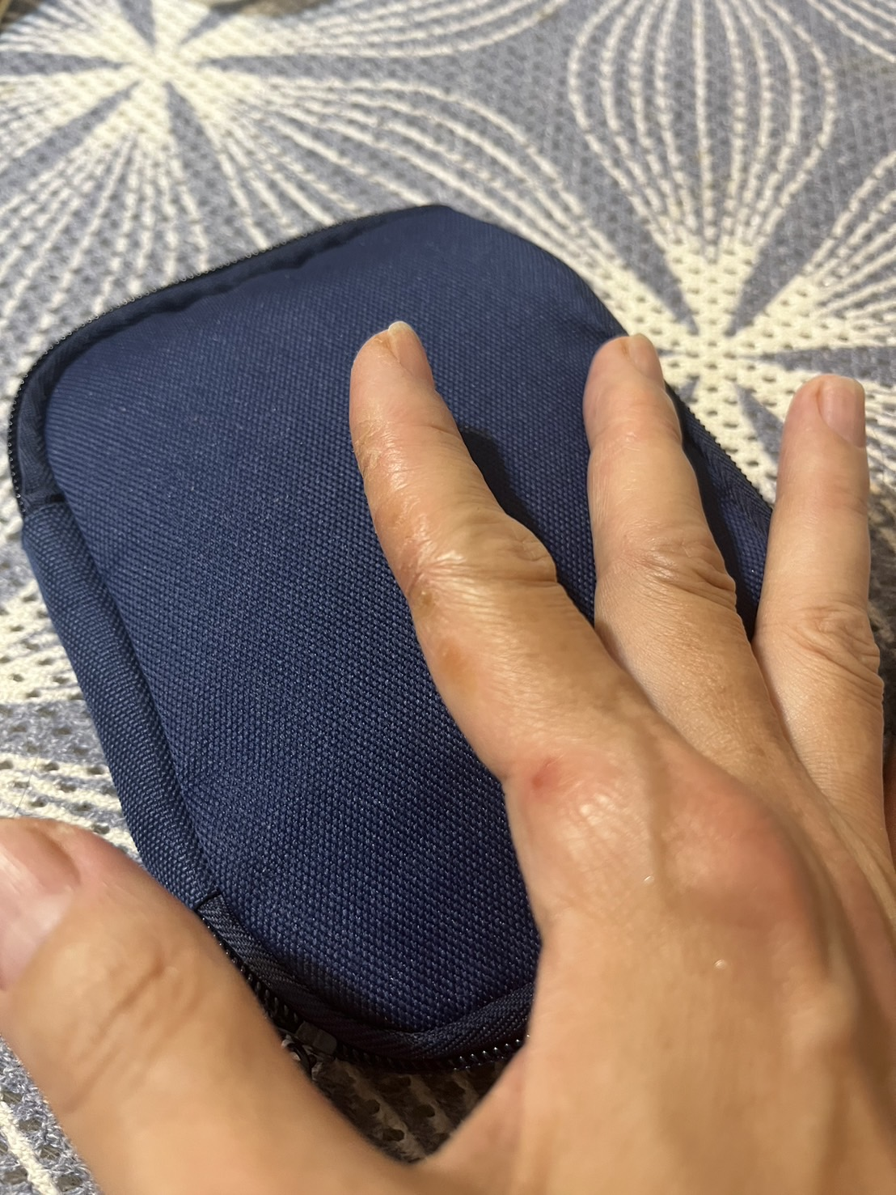
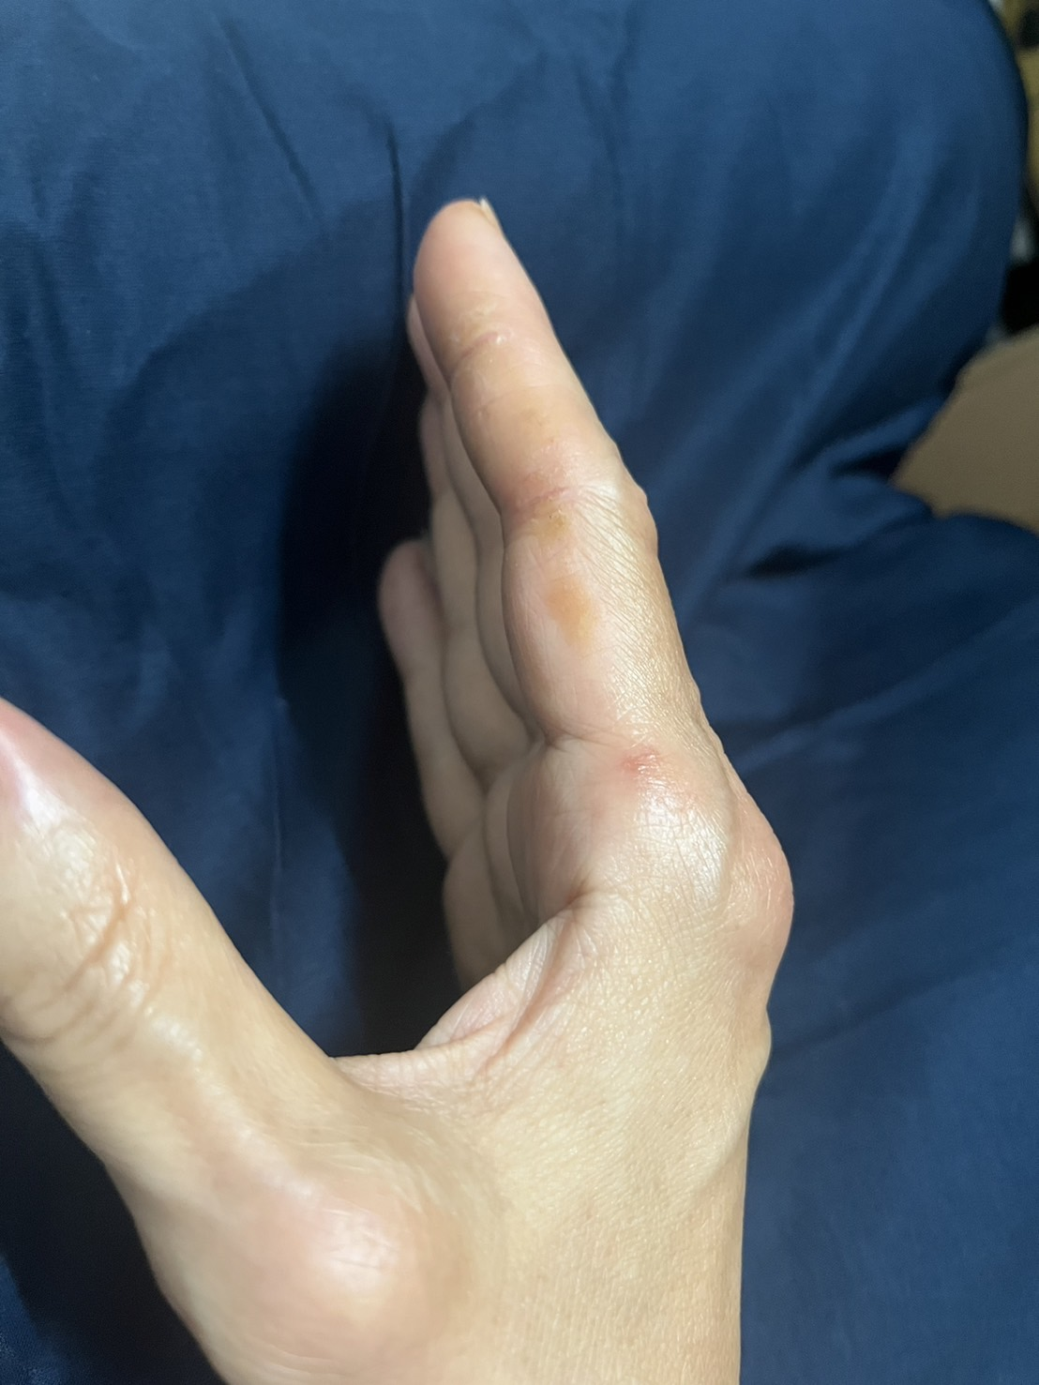
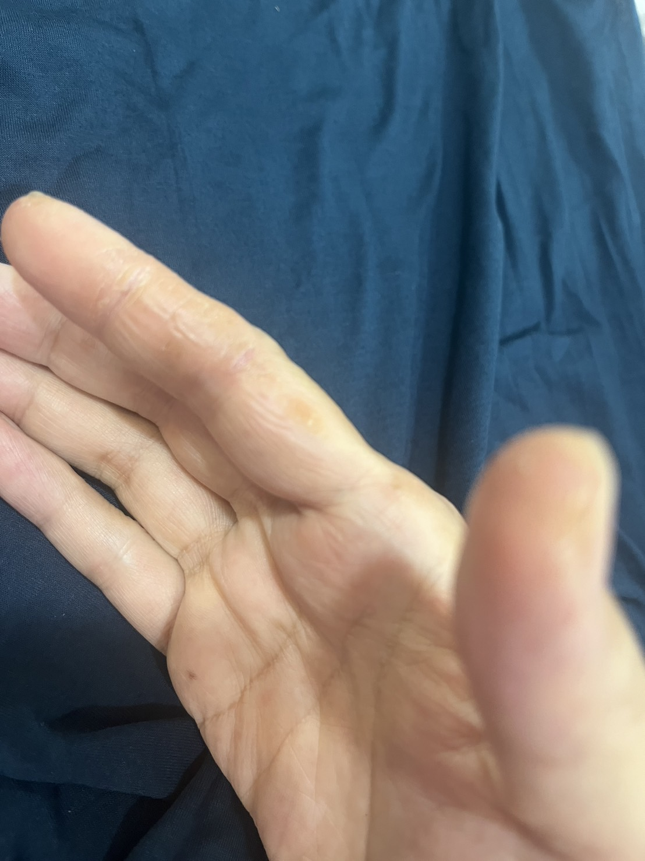
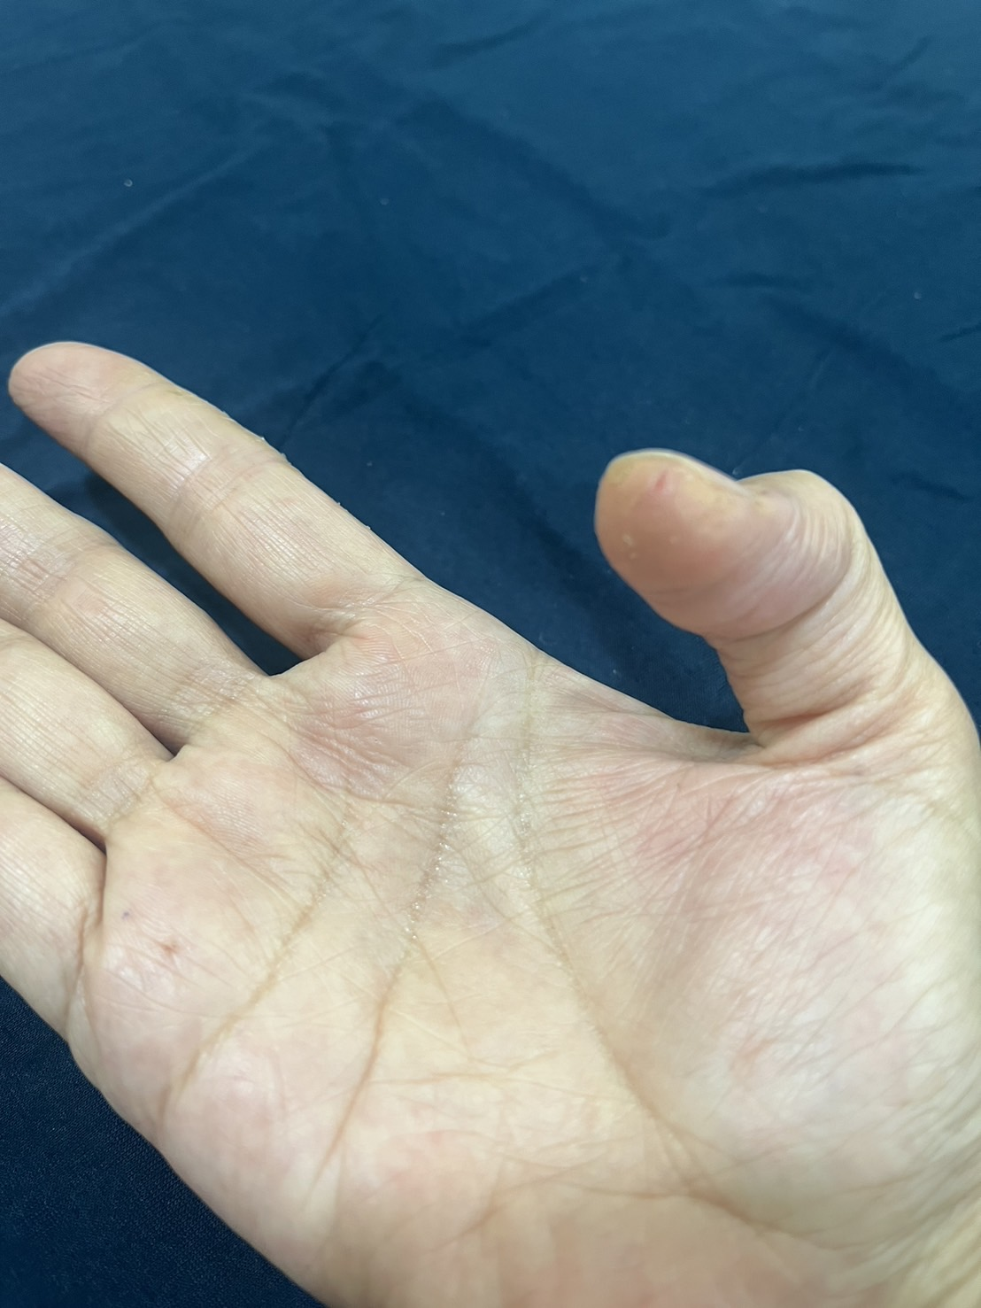
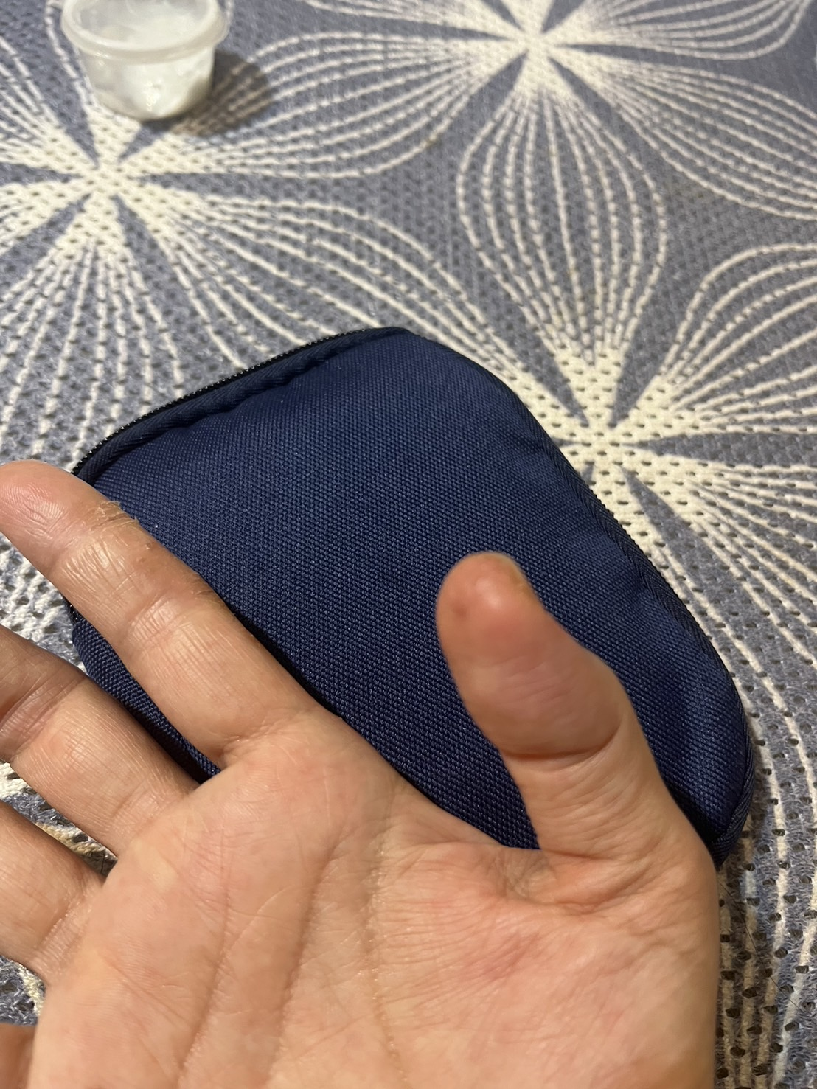
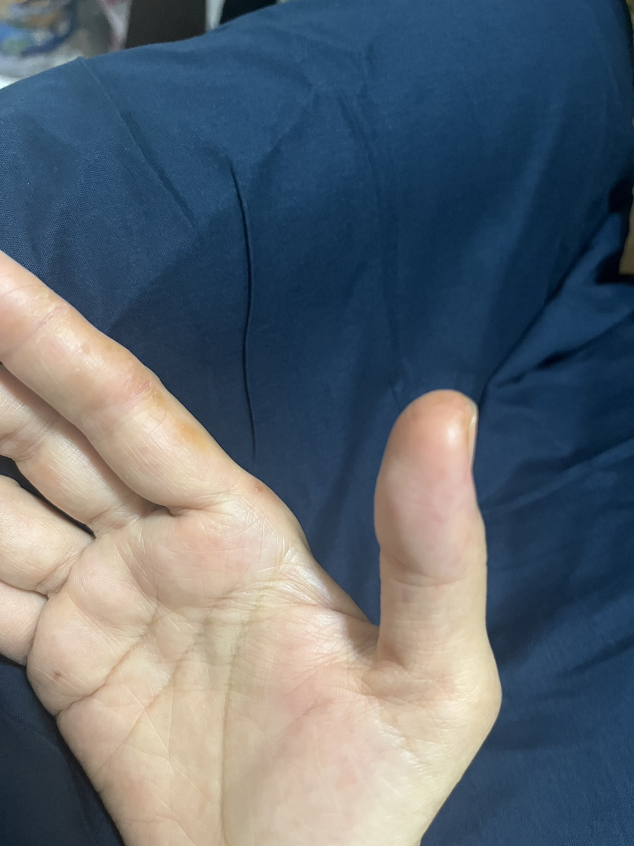
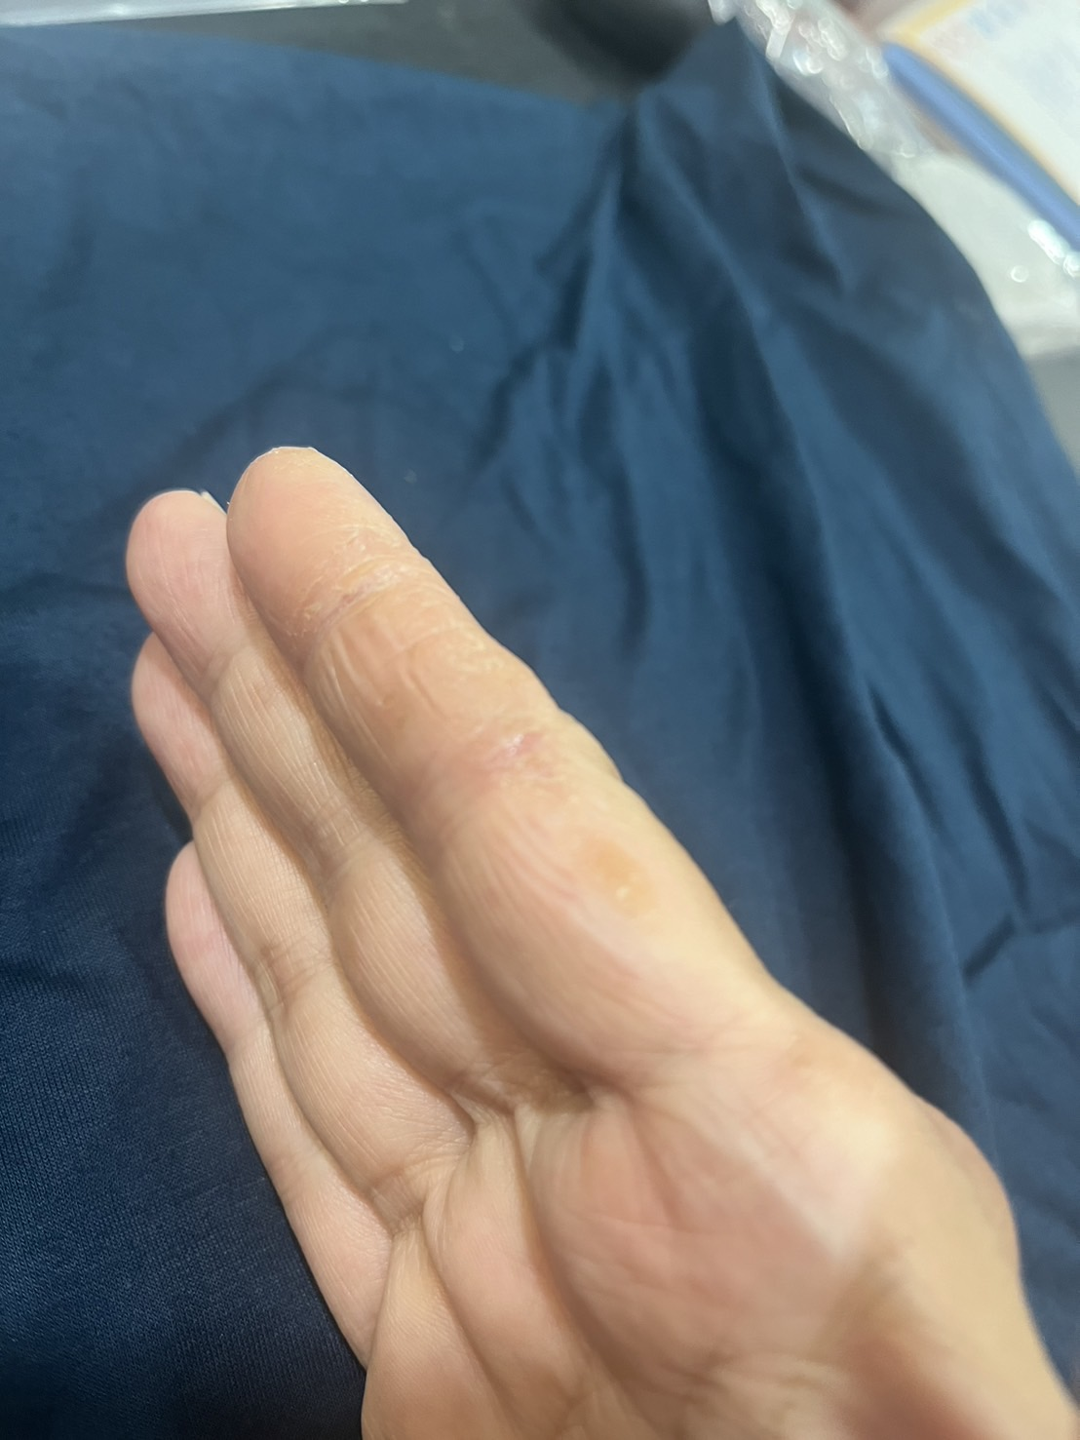
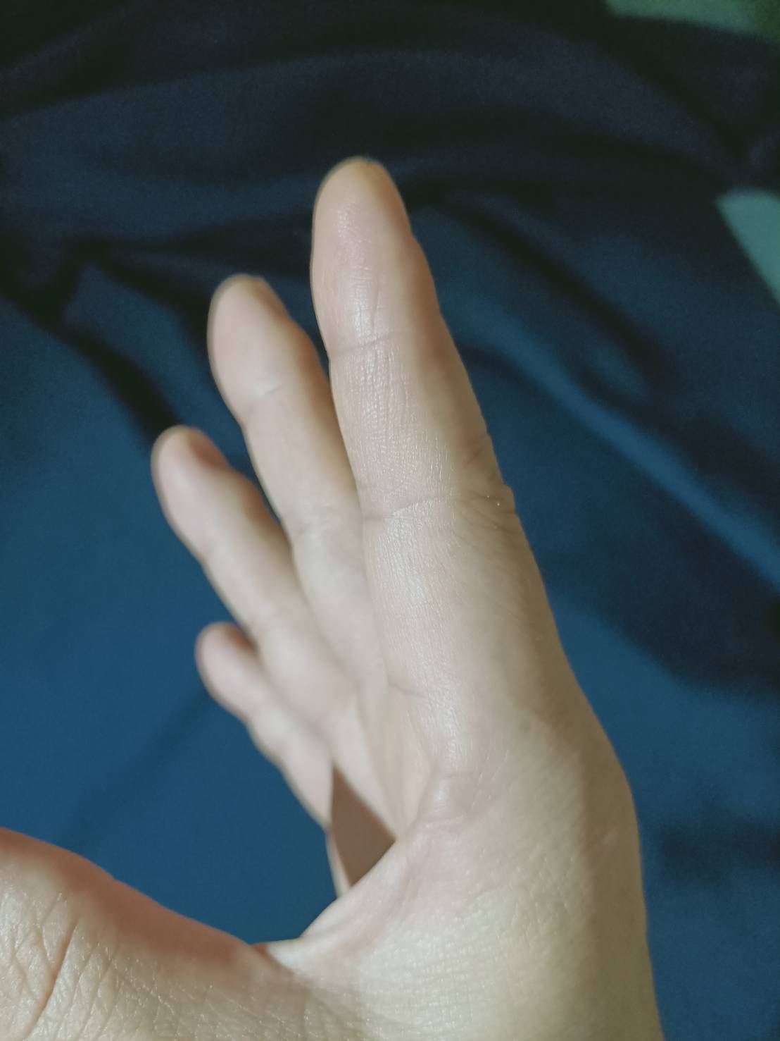
1_{st}期會
2_{nd}期會
3_{rd}期會
4_{th}期會

Slide 13
資料來源
https://www.cmuh.cmu.edu.tw/HealthEdus/Detail?no=4731
什麼是富貴手？ | 衛教單張 - 中國醫藥大學附設醫院https://www.puzih.mohw.gov.tw/?aid=509&pid=86&page_name=detail&iid=830
富貴手| 衛教資訊| 便民服務 - 衛生福利部朴子醫院
https://www.cch.org.tw/edm_3.aspx?Id=462
不想要的富貴～關於富貴手的二三事彰化基督教醫院
https://www1.cgmh.org.tw/intr/intr1/c1380/contents/7-1.htm
什麼是富貴手(李士虹)長庚醫療財團法人全球資訊網
https://www.auh.org.tw/NewsInfo/HealthEducationInfo?docid=46
如何預防富貴手？亞洲大學附屬醫院

